Slide 1
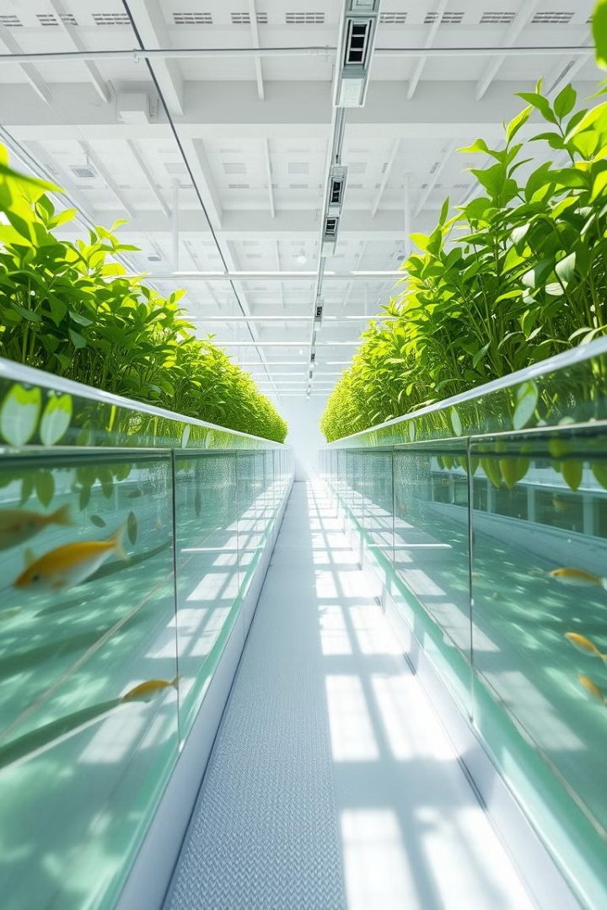
Система Автоматизированного Мониторинга Водной Среды Аквакультуры
Проект предлагает инновационное решение для оптимизации аквакультуры, обеспечивая точный контроль параметров воды и автоматизацию процессов.

Slide 2
Актуальность Проекта
Современная Аквакультура
Ручной Мониторинг
Требует точного контроля параметров воды для обеспечения здоровья организмов и оптимизации ресурсов.
Затратен и неэффективен. Автоматизация снижает эксплуатационные расходы и повышает надежность.

Slide 3
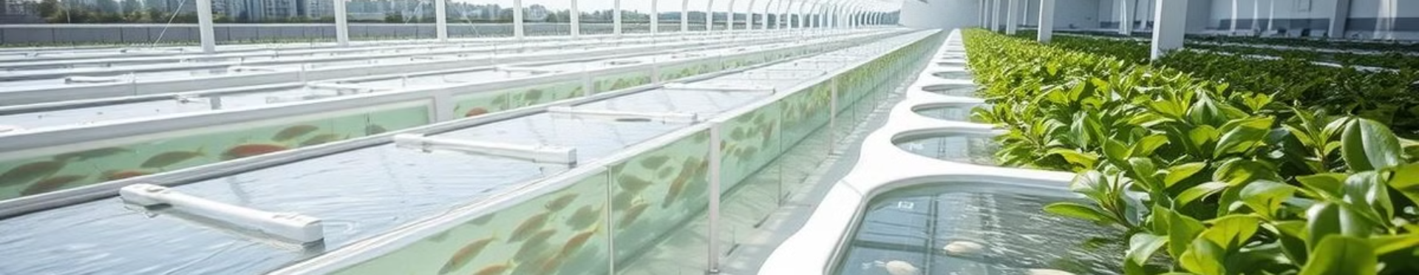
Цели и Задачи
1
Непрерывный Контроль
2
Автоматизация Расчетов
3
Улучшение Условий
Ключевых параметров водной среды (концентрация соли и др.).
Объема воды и передачи данных.
Для водных организмов и управленческих процессов.

Slide 4
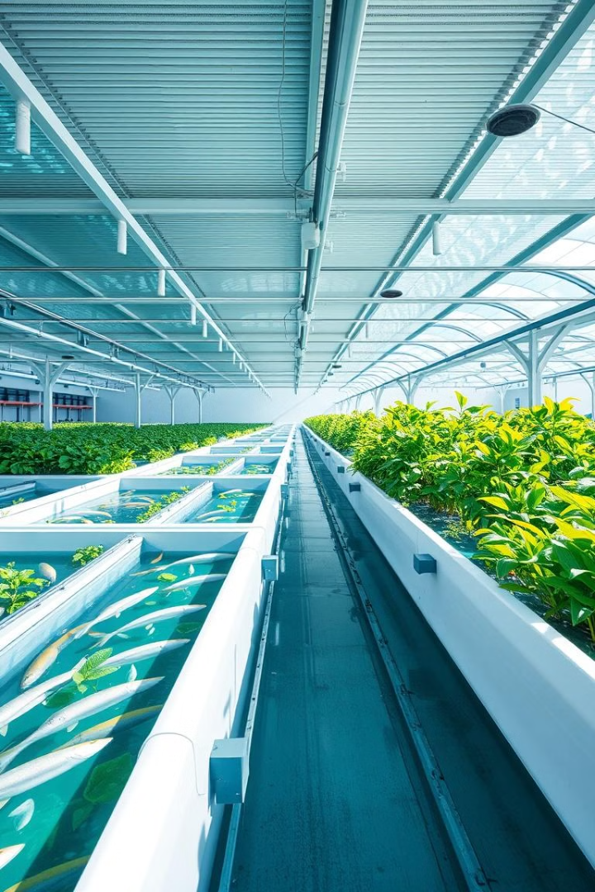




Основные Компоненты Системы
Датчики
Программное Обеспечение
Концентрации соли + микроконтроллеры (ESP8266/ESP32).
Обработка данных, база данных (MySQL/PostgreSQL).
Передача Данных
Пользовательский Интерфейс
Wi-Fi с шифрованием.
Веб-приложение (FastAPI) с графиками, таблицами, оповещениями.

Slide 5
Этапы Реализации
Анализ Требований
1
15.01–25.01.2025
2
Проектирование
25.01–16.02.2025
Разработка
3
16.02–16.03.2025
4
MVP
25.04.2025
Тестирование
5
25.05–30.05.2025
6
Защита Проекта
31.06.2025

Slide 6
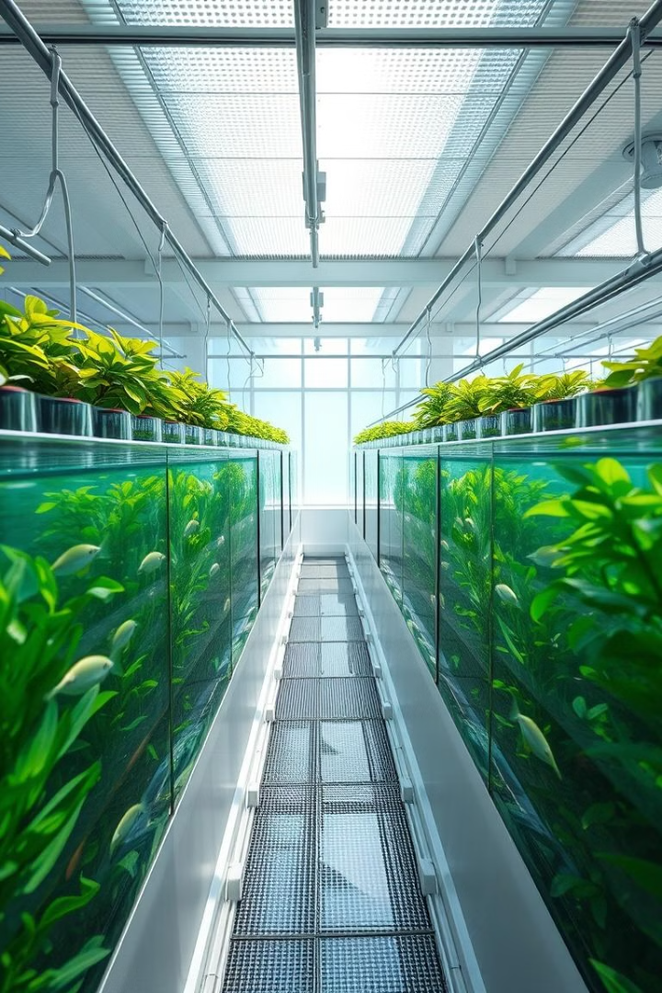
Ключевые Технологии
Языки
База Данных
Python (веб-интерфейс), C++ (микроконтроллеры).
MySQL/PostgreSQL.
Оборудование
Безопасность
ESP32/ESP8266, датчики солености.
Шифрование данных, ролевой доступ, логирование.

Slide 7
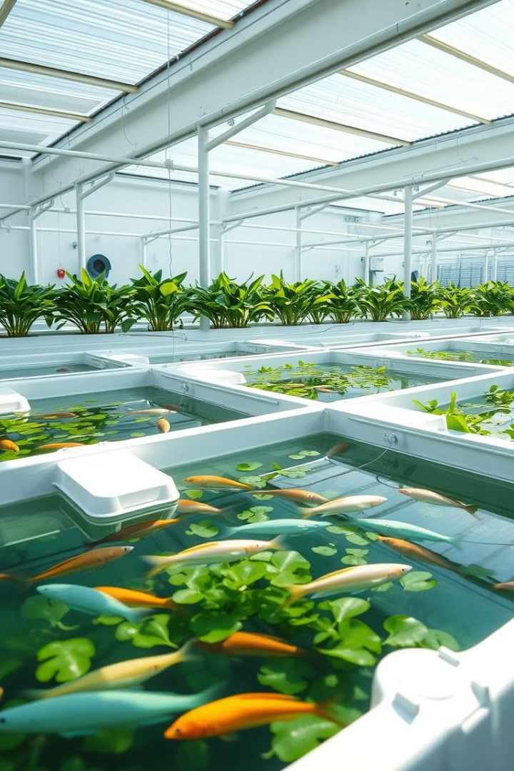
Преимущества Системы
Экономия Ресурсов
Автоматизация
Снижение затрат на обслуживание.
Удаленный мониторинг 24/7.
Масштабируемость
Надежность
Возможность подключения новых датчиков.
Резервное хранение данных и автономная работа (до 30 дней).

Slide 8
Требования и Ограничения
Функциональные
Нефункциональные
Расчет объема воды, визуализация данных, оповещения.
Время передачи ≤5 сек, совместимость с микроконтроллерами.

Slide 9

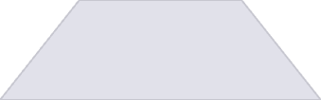
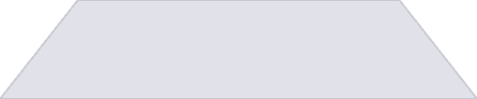
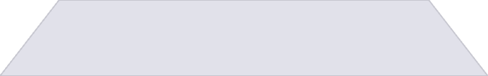
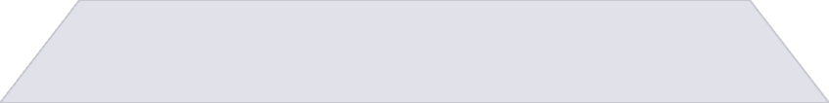
Выводы
1
Решение Проблемы
2
Эффективное Управление
3
Точный Контроль
4
Снижение Рисков
5
Экономия Затрат

